Slide 1














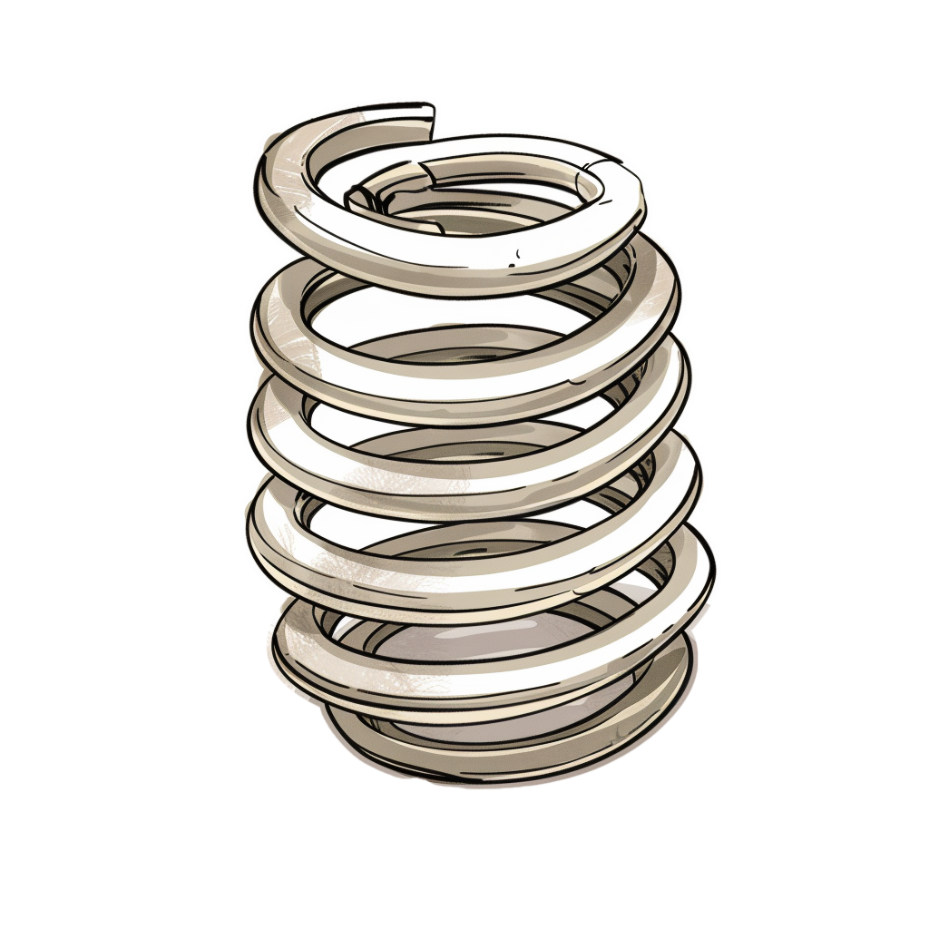






Ш/Ж
ХОД
ФИНИШ
ХОД
ФИНИШ

